Slide 1




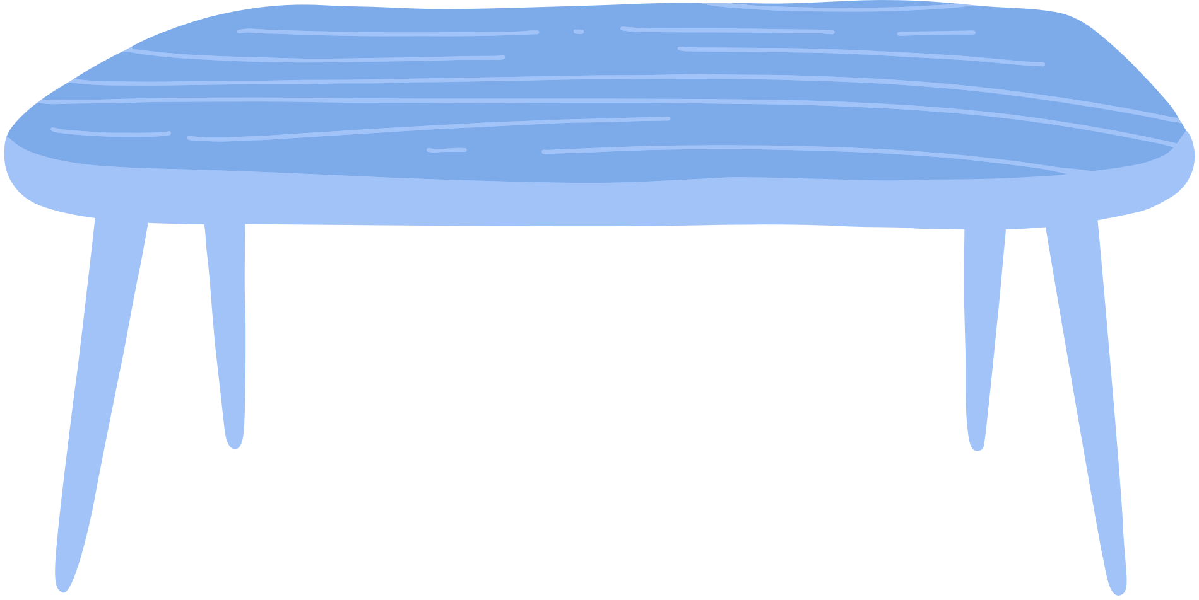

Slide 2



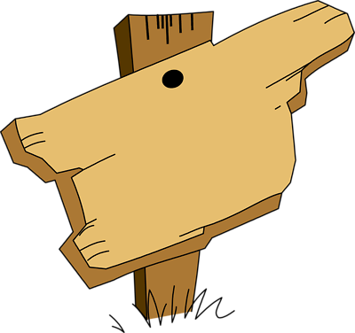


Slide 3







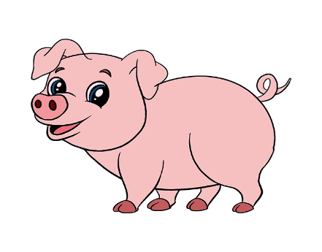


1
2
3
Notes:
Click vào biểu tượng, tương ứng với câu hỏi

Slide 4





Nêu đặc điểm hình hộp chữ nhật.
Hình hộp chữ nhật có hai mặt đáy và bốn mặt bên. Các mặt đối diện của hình hộp chữ nhật bằng nhau.

Slide 5
Nêu đặc điểm hình lập phương
+ Hình lập phương có sáu mặt đều là hình vuông.
+ Hình lập phương có tất cả các cạnh bằng nhau.

Slide 6
Nêu đặc điểm hình trụ
Hình trụ có hai mặt đáy là hai hình tròn có cùng bán kính.

Slide 7
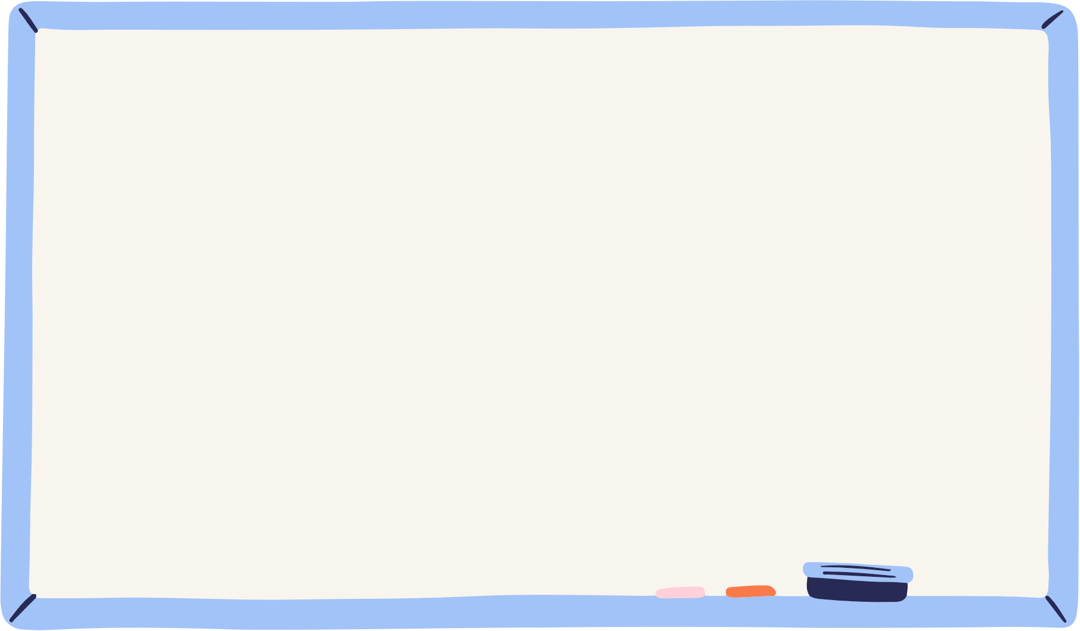

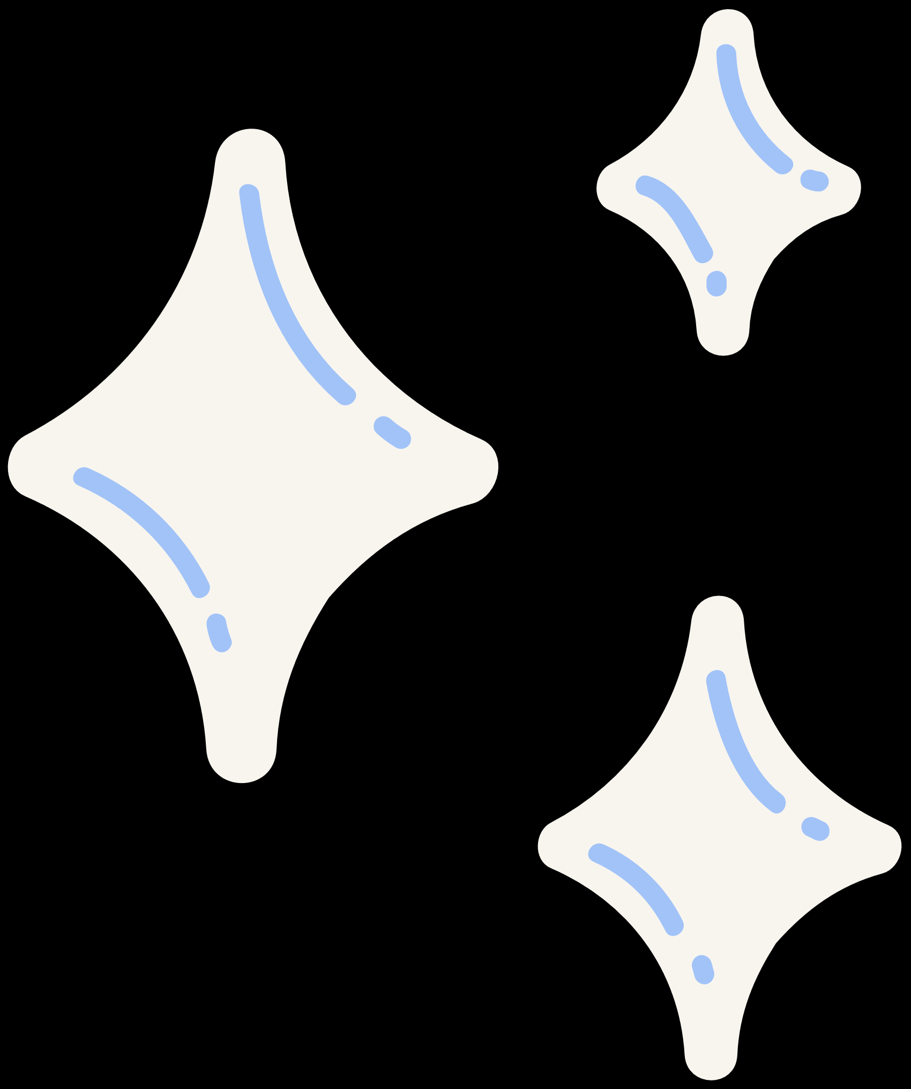



Slide 8



Slide 9
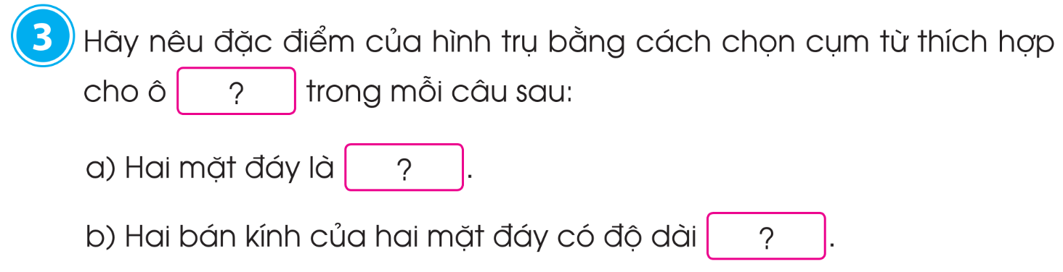
hai hình tròn
bằng nhau

Slide 10
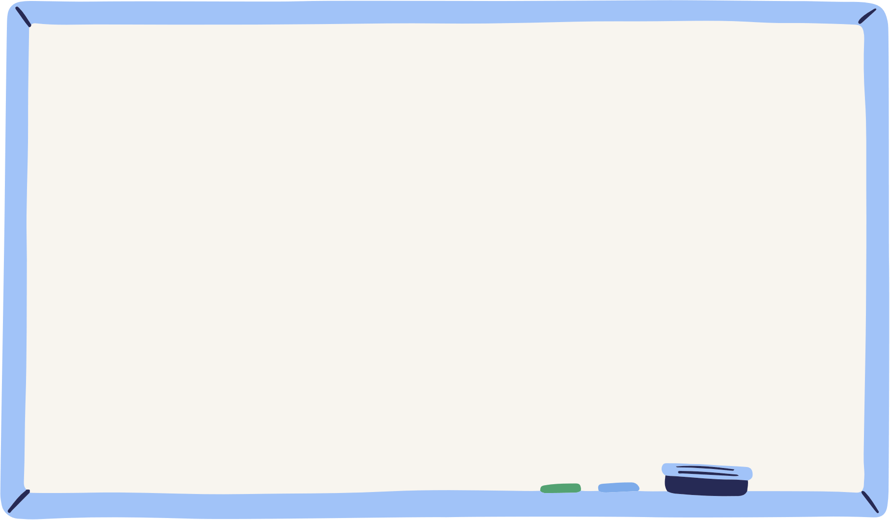
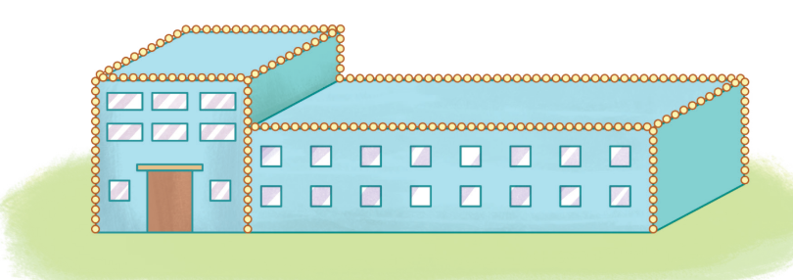
Một tòa nhà có chiều dài 80,5 m, chiều rộng 22 m gồm hai khối: khối nhà có dạng hình lập phương cao 22 m và khối nhà có dạng hình hộp chữ nhật cao 15 m. Người ta gắn dây đèn trang trí vào toàn nhà như hình vẽ. Hỏi tổng độ dài của dây đèn sáng màu em nhìn thấy ở hình dưới đây là bao nhiêu mét?
4
22 m
15 m
80,5 m

Slide 11
Bài giải
Độ dài của dây đèn sáng màu được nhìn thấy ở khối nhà có dạng hình lập phương là:
22 x 6 + (22 – 15) = 139 (m)
Độ dài của dây đèn sáng màu được nhìn thấy ở khối nhà có dạng hình hộp chữ nhật là:
(80,5 - 22) x 2 + 15 x 2 + 22 = 169 (m)
Tồng độ dài của dây đèn sáng màu nhìn thấy ở trong hình vẽ là:
139 + 169 = 308 (m)
Đáp số: 308 m.

Slide 12


Slide 13
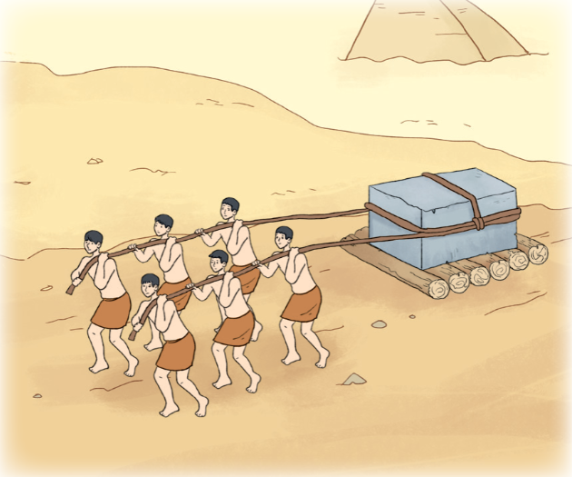
Vào thời cổ đại, khi chưa có máy móc người ta dùng sức người để vận chuyển những tảng đá có khối lượng lớn. Như hình vẽ, nói cho bạn nghe về hình dạng và cách hoạt động của những công cụ được sử dụng để vạn chuyển tảng đá.
5

Slide 14

Tảng đá được đặt trên những con lăn là những khối gỗ hình trụ. Khi có người kéo, các con lăn dịch chuyển kéo theo các tảng đá cùng dịch chuyển.

Slide 15


Slide 16
LỜI CẢM ƠN
Chân thành cảm ơn quý thầy cô đã sử dụng tài liệu. Mong quý thầy cô sử dụng tài liệu nội bộ và không chia sẻ đi các trang mạng xã hội nhé!
Mong rằng tài liệu này sẽ giúp quý thầy cô gặt hái được nhiều thành công trong sự nghiệp trồng người.
Trong quá trình soạn bài có lỗi nào mong quý thầy cô phản hồi lại Zalo hoặc FB giúp em.
Zalo duy nhất của em: 0972.115.126 (Hương Thảo). Các nick khác ngoài nick này đều là giả mạo.
Facebook: https://www.facebook.com/huongthaoGADT

